Slide 1
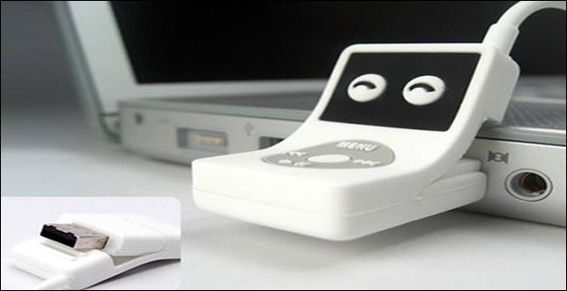
Тема урока: «Съёмные носители информации»
Учитель информатики и ИКТ: Шишигина Елена Муратовна

Slide 2
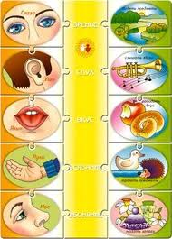
Виды информации
Графическая
2. Звуковая
3. Текстовая

Slide 3
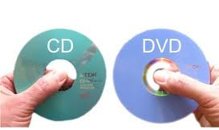
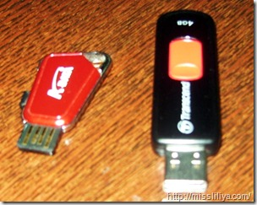
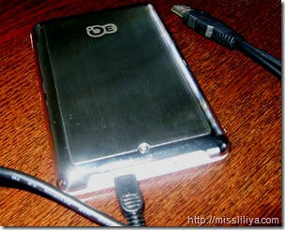
Носители информации
Дискета
CD и DVD -диски
Флеш-карта
Внешний жесткий диск

Slide 4
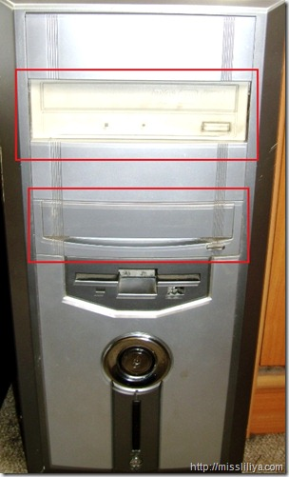
Считывание информации со съёмных носителей
CD-ROM
DVD-ROM
Floopy-дисковод

Slide 5
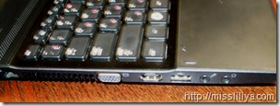
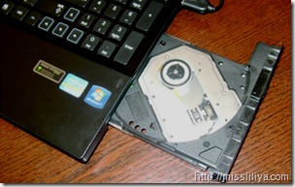
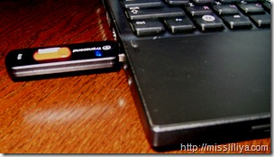
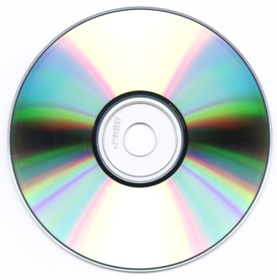
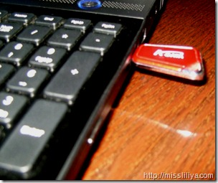
Считывание информации со съёмных носителей
USB –разъём

Slide 6
Вместимость съёмных носителей информации
1. Дискета – 1,44 мб
2. CD диск – 700 мб
3. DVD диск – 4,7 Гб (4700 мб)
4. Флеш-карта – разный объём (от 16 мб до 32 Гб и выше)
5. Внешний жесткий диск (до 1 Тб и выше)
1 Тб=1024 Гб
1 Гб=1024мб

